Slide 1
Ochrana duševního vlastnictví a design
JUDr. Pavel Koukal, Ph.D.
předmět „Právní ochrana designu“

Slide 2
Dvě velké skupiny práv duševního vlastnictví
  Autorská práva a práva související s právem autorským (copyright and related rights)
      Práva k autorským dílům, uměleckým výkonům, zvukovým a obrazovým záznamům apod.
  Průmyslová práva (industrial property rights)
    Práva k
      Ochranným známkám, označení původu
      Vynálezům
      Designům
      Odrůdám rostlin
      Topografiím polovodičových výrobků
Notes:
Nehmotný statek
spjatost s člověkem – schopnost tvořit, podnikat…
oddělení od hmotného nosiče
zničením nezanikají
potenciální ubikvita, nesuživatelnost, nezničitelnost
vznik nehmotného statku a vznik práv k němu se vážících
Nejlépe je rozlišení mezi vznikem nehmotného statku a práv k němu se vážících zřetelné u průmyslových vzorů. Zákon o ochraně průmyslových vzorů (§ 19) stanoví, že „zápis průmyslového vzoru poskytuje jeho vlastníku výlučné právo užívat průmyslový vzor...“ Současně zákon správně rozlišuje mezi průmyslovým vzorem (např. ustanovení § 2 písm. a) PrůmVz) a mezi zapsaným průmyslovým vzorem (marginální rubrika - Hlava VIII - účinky zapsaného průmyslového vzoru). Průmyslový vzor je definován zákonem jako vzhled výrobku nebo jeho části. Dále zákon v ustanovení § 3 stanoví, že „průmyslový vzor je způsobilý ochrany (dle zákona o ochraně průmyslových vzorů), je - li nový a má - li individuální povahu“. Průmyslovým vzorem, jakožto nehmotným statkem, je tedy každý vzhled výrobku nebo jeho části. Výlučná práva ve smyslu zákona o ochraně průmyslových vzorů však vznikají pouze k tomu průmyslovému vzoru, který byl za podmínek stanovených zákonem zapsán do rejstříku průmyslových vzorů.
S ohledem na skutečnosti uvedené v předchozím odstavci je třeba poukázat na to, že Nařízení 6/2002 rozlišuje mezi zapsaným průmyslovým vzorem a nezapsaným průmyslovým vzorem. Ochrana před úmyslným kopírováním nezapsaného průmyslového vzoru vzniká naprosto neformálně, bez nutnosti jakékoliv registrace, pouze zpřístupněním veřejnosti způsobem stanoveným v Nařízení 6/2002. I zde však platí, že vznik práv je odlišný od okamžiku vytvoření nehmotného statku (průmyslového vzoru).
princip poplatkový
princip teritoriality
Ochranné známky, vynálezy a průmyslové vzory potřebují ke své ochraně registraci
Žádost o registraci (přihláška) se podává u zápisného Úřadu
Úřad průmyslového vlastnictví v Praze
Úřad pro harmonizaci ve vnitřním trhu (OHIM) v Alicante
Za registraci se platí poplatek + platí se poplatek za udržování ochrany

Slide 3
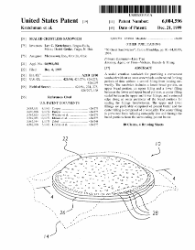

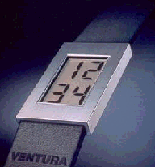
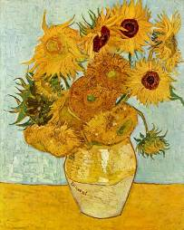

Slide 4
Statistika…
IP Survey 2006 – UK
Notes:
1700 firem z UK, všechny obory

Slide 5
Statistika…

Slide 6
Statistika…
Notes:
1700 firem z UK, všechny obory

Slide 7
Ochrana designu
  průmyslové vzory
    zapsané
      národní
      EU
      Haagská dohoda
    nezapsané
      EU
      UK
  autorská díla
  ochranné známky
  ochrana proti nekalé soutěži

